Slide 1
Inducción Primer Día
Recursos Humanos
2014

Slide 2
Misión
Somos un equipo de profesionales talentosos e innovadores desarrollando software de calidad mundial enfocados en que nuestros clientes alcancen sus objetivos de negocios.

Slide 3
Visión
“Ser reconocida globalmente como líder por la calidad de sus servicios, productos y talento humano, enfocados en la satisfacción de sus clientes"

Slide 4

Pasión
“La única posibilidad de ver los límites de lo posible es ir un poco más allá…”

Slide 5
¿Cómo demostrar la pasión?
Tomar riesgos controlados y hacer propuestas con la finalidad de entregar el mejor producto al cliente!
La comunicación acompañada de soluciones en el surgimiento de errores!
Desvelarse por conocer las nuevas tecnologías y crear innovación al ponerlas en práctica!

Slide 6
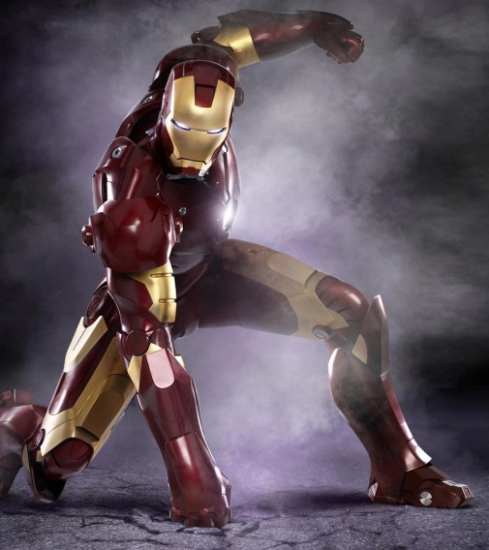
Innovación
“La creación de tecnología como forma de vida que impacta nuestro entorno.”

Slide 7
¿Cómo demostrar la innovación?
Tener presente el beneficio de comunidades enteras a través de un análisis detallado y un ingenio puesto en práctica.
No quedarse con lo establecido, no tener miedo a romper el paradigma.
Proponer ideas y soluciones.

Slide 8

Independencia
“En el valor de la investigación para la resolución de los retos difíciles.”

Slide 9
¿Cómo demostrar la independencia?
Saber que las mejores soluciones a los problemas técnicos están basados en la investigación.
Amar los retos.
Aplicar el ingenio.

Slide 10

Orientación a resultados
“Enfocados en la maratón cada uno acelera dando lo mejor.”

Slide 11
¿Cómo demostrar la orientación a resultados?
Tener consciencia del propósito de lo que estoy haciendo no solamente del segmento que me corresponde.
Cuidar el proceso técnico al máximo porque todo lo que haga tendrá un impacto.
Acelerar a buen ritmo como individuo y como equipo.

Slide 12

Calidad
“No importa lo que se nos ponga al frente tenemos lo que se necesita para salir adelante, sin sacrificar la calidad.”

Slide 13
¿Cómo demostrar la calidad?
Hacemos bien las cosas desde el primer momento, no sacrificamos la calidad por el tiempo.
Somos un equipo de profesionales capaces y altamente comprometidos para cumplir con lo prometido aun en situaciones adversas.
La creación de valor agregado basado en el gusto por ser diferentes.

Slide 14

Compromiso
“Mi independencia demanda una gran responsabilidad”

Slide 15
¿Cómo demostrar el compromiso?
Aprender a manejar mi independencia en esta cultura de libertad.
Intentar resolver responsablemente los problemas técnicos por mí mismo agotando todos mis recursos antes de delegarlo, contemplando un manejo balanceado con el recurso tiempo.
La transparencia y la verdad como principios de mi comunicación.

Slide 16

Proactividad
“Nos regeneramos constantemente a través de las propuestas y soluciones que dan nuestros colaboradores.”

Slide 17
¿Cómo demostrar la proactividad?
Proponer acciones alternativas cuando consideramos que las cosas no están bien.
Ser factor de cambio con propuestas basadas en argumentos técnicos sólidos.
Generar discusiones constructivas que lleven a la mejora.

Slide 18
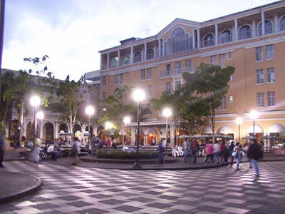


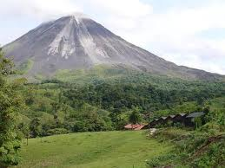
Avantica
Avantica San José
Avantica San Carlos
Avantica Liberia
Avantica Lima

Slide 19
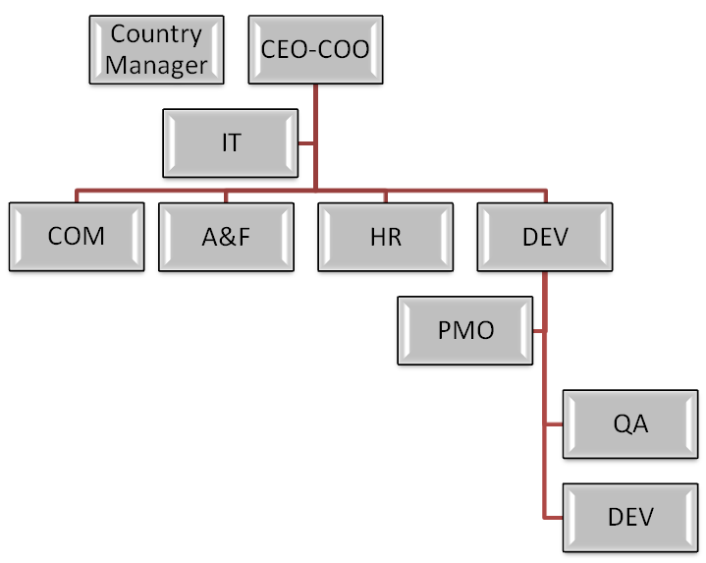
Organigrama
En caso de tener algún problema se debe seguir la siguiente línea jerárquica
1. Hablar con se Jefe directo, en caso de ser con esta personal el problema dirigirse al Jefe de este
2. Hablar con la PMO / RH

Slide 20
Avantica
Empresa de capital costarricense
Con 18 años de existir
Dedicada al desarrollo de productos a la medida
Estados Unidos es el principal mercado

Slide 21
Primer Tarea: CV en formato Avantica
Es primordial que la primer tarea sea desarrollar el CV en formato Avantica.
Entre los documentos que se envían el primer día, está incluido el formato del Curriculum Vitae.
Revise el formato y elabore su curriculum basado en el formato Avantica el primer día y súbalo al Hrresume.

Slide 22

Tareas del Primer Día
La firma tiene un diseño específico y debe ser hecha el primer día con la aplicación que se envía.
Llenar los documentos del expediente y la firma de contrato.
Firmar la boleta de aceptación de la Política de Delitos Informáticos.
Entrega de fotocopia de la cédula
Firmar el acuse de recibido de la Política de Delitos Informáticos

Slide 23
Políticas Empresariales
Confidencialidad absoluta sobre procedimientos.
Derechos de autor, de comercialización, de propiedad intelectual.
No se permite la instalación en los equipos de programas ajenos a la labor de la empresa.
Todo dato almacenado en los equipos de la empresa le pertenece a la empresa.

Slide 24

Política de Delitos Informáticos
Coordinar con IT cualquier descarga
Uso del correo para asuntos laborales
Los usuarios y passwords son extrictamente de uso personal
Los usuarios no deben enviar correos tipo “spam”
No es permitido utilizar ninguna información personal de otros (imágenes) sin autorización.
La revisión del correo personal es permitido, en forma razonable
El Departamento de Soporte puede monitorear sitios accedidos o incluso auditorías in-situ.
Debe revisar la lista de Delitos de la Política para evitarlos

Slide 25



Licencias
Matrimonio: 3 días
Nacimiento de hijos (papás): 3 días
Muerte familiar primer grado (espos@, papá, mamá, hij@s, suegr@, yerno, nuera): 1 semana
Muerte familiar (herman@s): 3 días
Muerte familiar (abuel@s, niet@s, cuñad@s): 1 día
Graduación: 1 día

Slide 26

Incapacidades
En caso de que se vaya a ausentar: llamar al jefe inmediato o a Recursos Humanos
En caso de no traer dictamen médico el día será rebajado por planilla sin goce de salario
Incapacidad solo con documento que entrega la C.C.S.S.
Los 3 primeros días se pagan al 50%, a partir del 4 día lo asume la Caja Costarricense del Seguro Social.

Slide 27
Evaluación de Desempeños y Ajustes Salariales
Dos evaluaciones anuales y dos ajustes salariales
La primera se hace en enero y la segunda de hace en julio
El colaborador debe de tener más de 3 meses para poder ser tomado en el proceso de evaluación
Las evaluaciones son realizadas por los jefes directos
Cada jefe debe de dar el feedback correspondiente a cada colaborador que tenga a cargo
Los ajustes salariales se hacen posterior a las evaluaciones de desempeño en marzo y septiembre

Slide 28

Datos Importantes
Seguridad: no se permite el ingreso de gente ajena a la empresa. Si se permite el ingreso debe notificar a administrativo y no dejar sola a la persona.
Uso del teléfono: #9 para salir de la central, el uso es discrecional para urgencias o emergencias.
Flexibilidad de horario: debe ser previamente acordado con el Jefe – hora de entrada y de salida.

Slide 29

Beneficios

Slide 30
Solicitud de vacaciones
Las vacaciones se asignan mensualmente: por mes laborado un día de vacaciones.
Conforme se acumulen los días se pueden ir tomando
Para saber la cantidad de días de vacaciones se pueden ver en el People Book o meter un issue a RH solicitando la cantidad de días.
Para solicitar vacaciones se debe hablar primero con el jefe y luego ingresar un issue a RH solicitando los días que van a tomar.

Slide 31
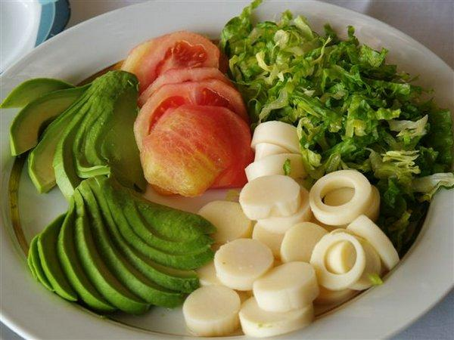
Almuerzo
Subvención del almuerzo en 9 restaurantes un 40% del almuerzo y se rebaja por planilla el otro 60%.
Dos comedores con las comodidades necesarias.
Hay disponible una hora de almuerzo.
No se debe comer en las oficinas.

Slide 32

PanAmerican
Seguro médico privado, la empresa subvenciona el 80% del costo de la cuota para el asegurado
Planamerican cubre el 80% del gasto médico.
No cubre servicios preventivos

Slide 33

Capacitación continua
Se anuncian a principio de mes cada uno de los cursos que estará disponible en el mes de forma presencial
La matrícula se hará solamente por medio de Moodle
Los cursos se imparten por medio de Webex por un link que se le envía a cada persona

Slide 34

Promociones
Posibilidad de ser promocionado cada dos años
Sistema estructurado para efectuar el paso

Slide 35

Código de Vestimenta
El código de vestimental es casual.
Importante mantener el aseo personal recordemos que laboramos en equipos de trabajo.

Slide 36

Teletrabajo
Posibilidad de solicitar teletrabajo
  Primer día: 6 meses
  Segundo día: 3 meses después de aprobado el 1 día
  Tercer día: 3 meses después de aprobado el 2 día

Slide 37

Clases de Inglés
Clases de Inglés Internas subvencionadas
Convenios con Institutos

Slide 38

Flexibilidad de Horario
Flexibilidad de horario previamente coordinado

Slide 39

Programa de recomendaciones
Tenés la posibilidad de ganar bonos por recomendar a tus amigos, si éstos son contratados!

Slide 40
Salario

Slide 41
Depósito de Salario
Bac San José.
Apertura de la cuenta. Se requiere: Cédula de identidad, llenar el formulario.
Se paga los días 15 y 30 o en día hábil anterior (en caso de ser fin de semana o feriado).

Slide 42
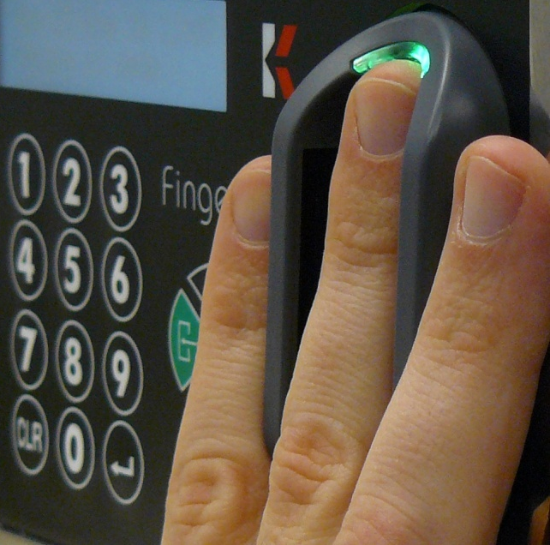
Accesos
Gafete
  Fotografía
  Registro de huella digital
Gafete temporal
Reposición de gafete = $20

Slide 43
ENTER TRACK
Aplicación que se utiliza para solicitar requerimientos que competen a las áreas de IT, A&F y a RRHH. La especificación debe ir bien detallada.
Issues se suscriben a los técnicos del área encargada, así como al jefe inmediato y demás interesados.
Issue debe ser catalogado como “Urgent” si no les permite trabajar del todo, debe ser catalogado como “High” si su resolución debe darse en las siguientes 24 horas pues de lo contrario se convertiría en “Urgent” y en el resto de los casos los Issues deben catalogarse como “Normal” o “Low”.
Notificaciones sobre cambio en el estado de la solicitud son recibidas por medio del correo electrónico.

Slide 44



